Slide 1
Учреждение образования
«Гомельский государственный университет
имени Франциска Скорины»
Кафедра геологии и географии
ФОТОКАТАЛОГ ПО ДИСЦИПЛИНЕ «ПАЛЕОНТОЛОГИЯ»
ЧАСТЬ V
ТИП MOLLUSCA
КЛАСС CEPHALOPODA
И
КЛАСС TENTACULITA

Slide 2
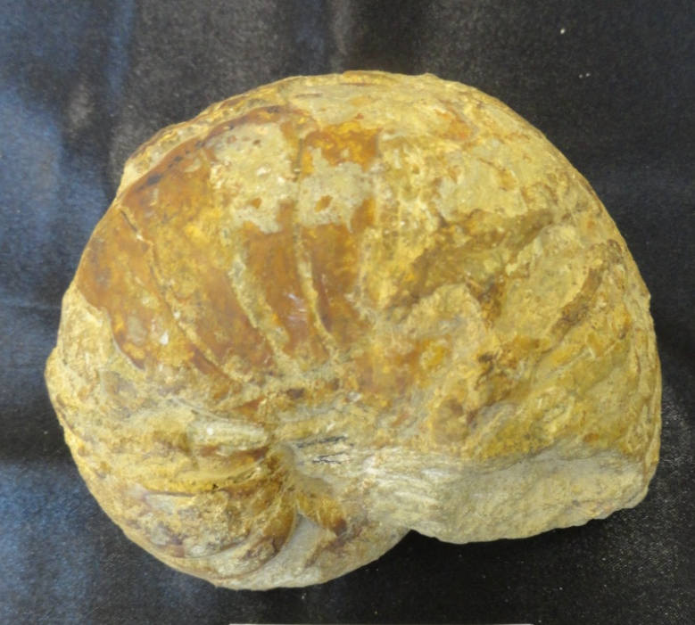
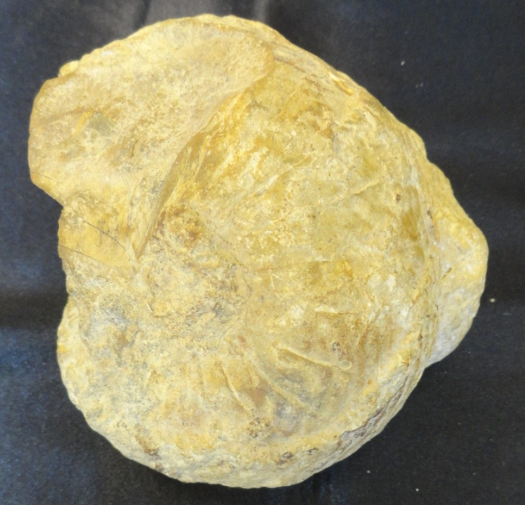
Тип Mollusca
Класс Cephalopoda
Подкласс Nautiloidea
p. Nautilus
Є – ныне
p. Cymatoceras
K

Slide 3
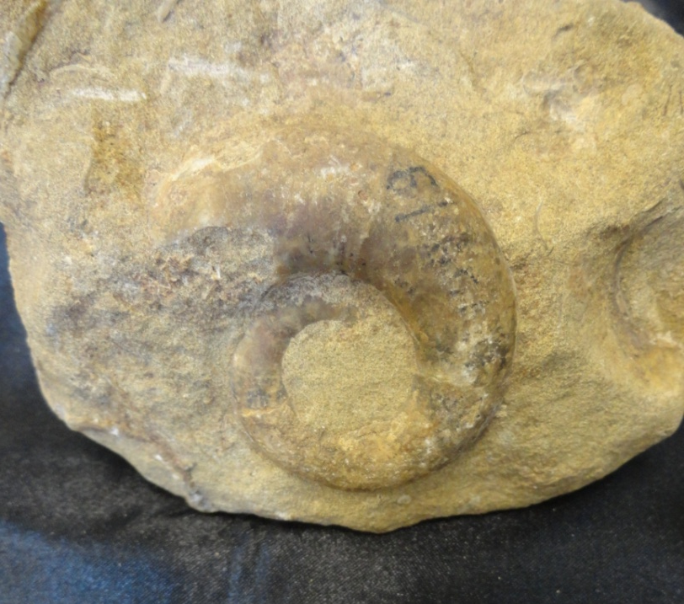
Тип Mollusca
Класс Cephalopoda
Подкласс Nautiloidea
p. Rutoceras
D₂
p. Metacoceras
C – P

Slide 4
Тип Mollusca
Класс Cephalopoda
Подкласс Nautiloidea
p.Epicymatoceras
K₂

Slide 5
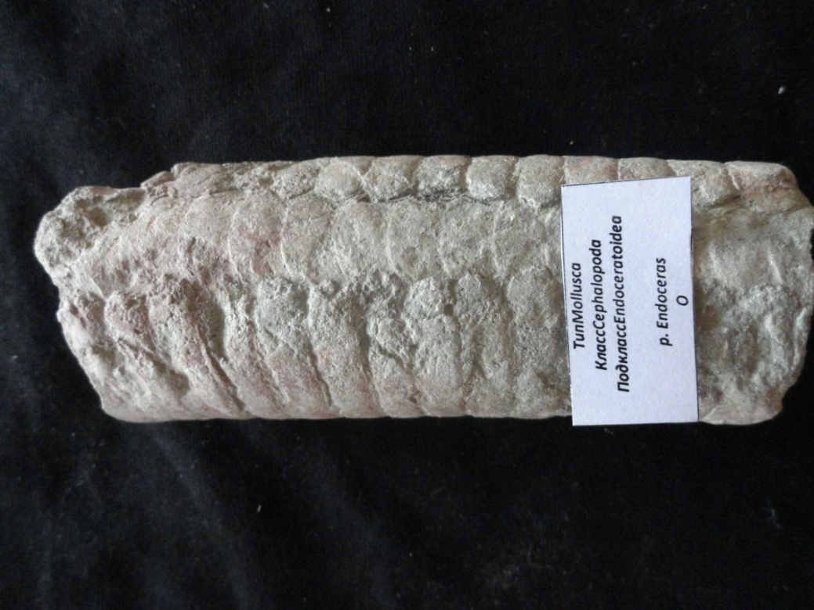
Тип Mollusca
Класс Cephalopoda
Подкласс Endoceratoidea
p. Endoceras
O

Slide 6
Тип Mollusca
Класс Cephalopoda
Подкласс Orthoceratoidea
p. Orthoceras
O₂

Slide 7
Тип Mollusca
Класс Cephalopoda
Подкласс Bactritoidea
p. Bactrites
D – P

Slide 8
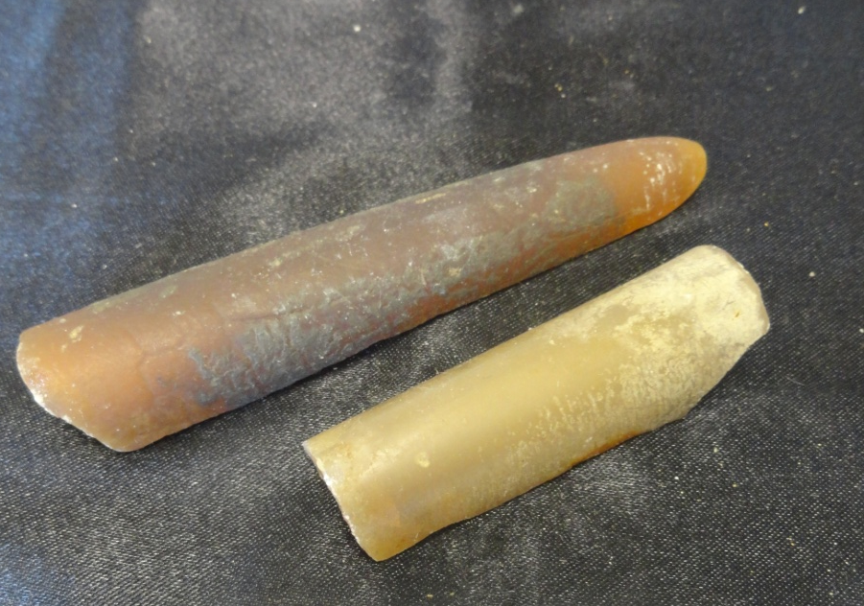
Тип Mollusca
Класс Cephalopoda
Подкласс Coleoidea
Отряд Belemnitida
p. Duvalia
J – K₁
p. Hibolites
J₃ – K₁

Slide 9
Тип Mollusca
Класс Cephalopoda
Подкласс Coleoidea
Отряд Belemnitida
p. Pachyteuthis
J₃ - K₁
p. Cylindroteuthis
J₂₋₃

Slide 10
Тип Mollusca
Класс Cephalopoda
Подкласс Coleoidea
Отряд Belemnitida
p.Belemnitella
K₂

Slide 11
Тип Mollusca
Класс Tentaculita
p. Tentaculites
S – D

